Slide 1
Plantilla
Test de recorridos cognitivos
DESSI (Desarrollo y Evaluación de Sistemas Software Interactivos) – Universidad de Granada

Slide 2
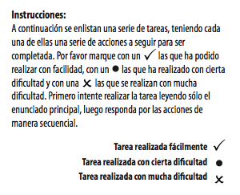
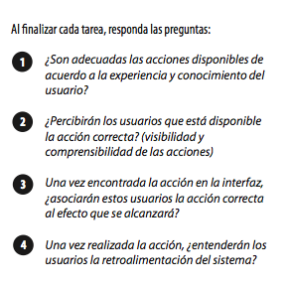
Test de Evaluación
Recorridos Cognitivos
App: InventoryQR
Buscar Activo Fijo
Hacer Inventario
Reporte
Buscar el app InventoryQR
Buscar Centro de Costo y
Centro de Responsabilidad
Buscar Centro de Costo y
Centro de Responsabilidad
Ingresar DNI y contraseña
En la lista de centros de costo
seleccionar uno
Seleccionar el centro de costo
Buscar la opción de búsqueda
Luego seleccionar un centro de
Responsabilidad
Seleccionar centro de Resp.
Ingresar el código del activo fijo
Seleccionar en la lupa
Elegir Enviar Reporte
SubTarea1
Buscar otro activo fijo
Ver la lista de activos fijos
Seleccionar los activos a inventariar
Cambiar el código del activo fijo
Poner en guardar y Grabar
Volver a repetir los pasos
anteriores
Se sugiere agregar la funcionalidad de búsqueda por código QR para mejorar la experiencia del usuario.
No se encuentra el botón de retorno.
La estructura es clara y fue sencillo encontrar las acciones.
La presentación en la interfaz es fácil de entender.
Algo desconcertante para el usuario.
Se utilizan múltiples filtros, lo que genera confusión.
Piensa que algunas opciones podrían simplificarse.
El aplicativo confirmó que las acciones se ejecutaron exitosamente.
Alternativa simple.
La ejecución implica varios pasos; podría simplificarse.
Es sencillo ubicar la interfaz.
Desearía la posibilidad de visualizar el archivo antes de su envío automático.

Slide 3
InventarioQR
Perfil del Usuario
Seleccionar “Escanear código QR”
Buscar en el menú lateral
Cuadrar la cámara y leer QR
Se muestra la información de
La persona que está haciendo
El inventario
Se muestra información del activo
Poner en Grabar
Regresar de nuevo en el menú
lateral
Poner en Aceptar
La lectura del código QR se llevó a cabo fácilmente.
Dentro del inventario QR, la acción está disponible el "escanear el código QR".
Activo se ha registrado en el inventario implica varios pasos
Muchos pasos hasta guardar la transacción
Es simplemente una opción que presenta la información necesaria del usuario.
Desde el inicio, esta opción es fácil de entender.
La presentación es limpia y fácil de entender.
Es básico y carece de la opción de edición.

